Slide 1
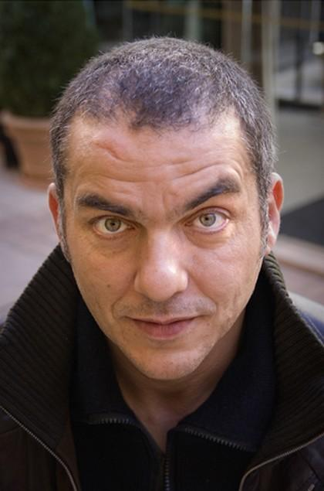
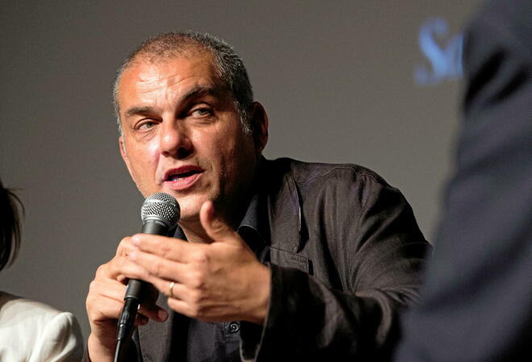
Nicolas BOUKHRIEF Critique de cinéma, Scénariste et Réalisateur français

Slide 2
Biographie
Né en 1963 en France, d’un père algérien peintre en bâtiment et d’une mère française employée de bibliothèque ; il grandit à Antibes dans un milieu populaire ; c’est un autodidacte.
Malgré sa double culture, il se sent Français et complétement intégré.
Nicolas Boukhrief appartient à une nouvelle génération de cinéastes qui puisent leur inspiration dans le métissage des cultures.

Slide 3
Biographie
CRITIQUE DE CINEMA Nicolas Boukhrief se passionne très jeune pour le cinéma, avec une prédilection pour le fantastique. En 1982, il est l'un des fondateurs de la revue Starfix, spécialisée dans le cinéma fantastique et d'horreur. Il participe activement à l’émission « Le Journal du Cinéma » sur Canal +
SCENARISTE Après plusieurs années de journalisme, il se lance dans l'écriture. En 1995 il signe le scénario de son premier long métrage, Va mourire la difficile remise en question de trois garçons vivant à la petite semaine sur la Côte d'Azur.
En 1997, il écrit le scénario du film de Mathieu Kassovitz, « Assassins », dans lequel il tient également un petit rôle.

Slide 4
Biographie
REALISATEUR lucide sur le cinéma et la société A partir de 2004 il réalise plusieurs thrillers : Le Convoyeur, brillant polar urbain joué par Albert Dupontel et Jean Dujardin et qui rencontre un énorme succès. Cortex, avec André Dussollier en ancien flic atteint de la maladie d'Alzheimer. Gardiens de l'ordre, en 2010, cette fois son scénario ne se focalise plus sur un seul personnage mais sur un couple de policiers, incarnés par Cécile de France et Fred Testot. Made in France en 2015, centré sur le terrorisme en France.
.

Slide 5
Son parcours en chiffres
28 ANS DE CARRIERE
10 FILMS
2 NOMINATIONS
(pour Made in France)
0 RECOMPENSE

Slide 6
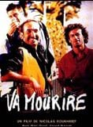
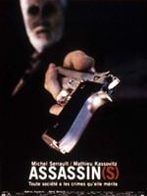
Ses premiers pas à l’écran

Slide 7
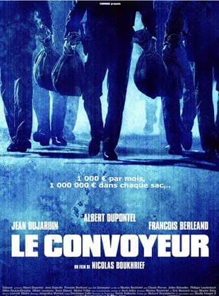
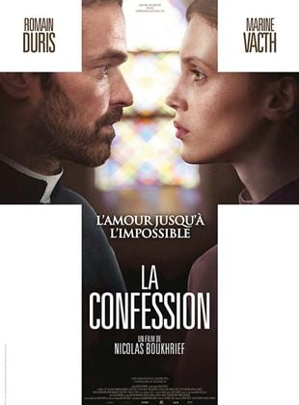
Ses meilleurs films
2003
2014
2015
2018

Slide 8
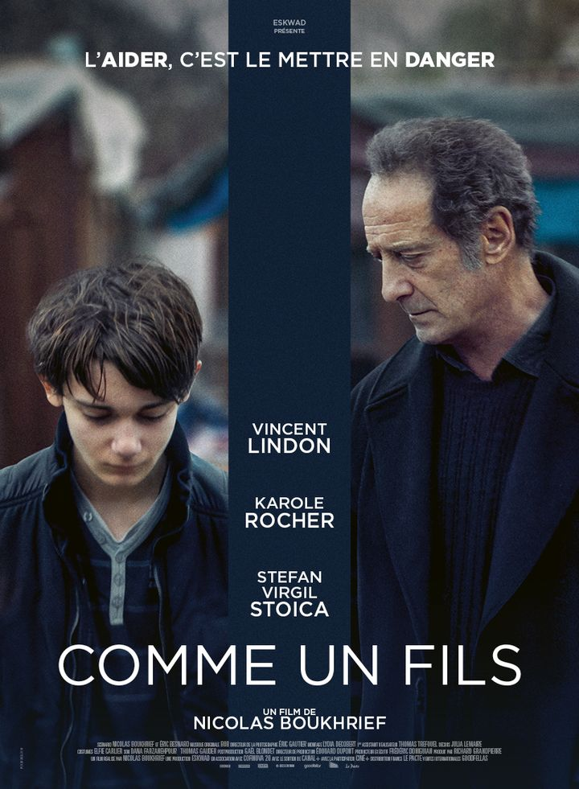
« Comme un fils »
https://www.youtube.com/watch?v=V2jNonhb0pg

Slide 9
Naissance du projet
« Comme un fils » est né de 2 idées :
Après l’assassinat de Samuel Paty, le 16 octobre 2020, Nicolas Boukhrief voulait écrire un film sur l’importance de la figure du professeur et rendre hommage à ce métier
La 2ème idée vient du constat que les Roms souffrent d’un racisme persistant; certains humoristes immigrés de 2ème ou 3ème génération, qui évoquent régulièrement le racisme dont ils ont pu être eux-mêmes les victimes, se permettent de moquer violemment cette communauté que personne ne défend. Les Roms font l'objet de nombreuses discriminations de la part de la Société et des Institutions.
Il y aurait actuellement entre 150 000 et 350 000 Roms en France. Parmi eux, on dénombre environ 20 000 Roms de nationalité roumaine, bulgare, tchèque, slovaque, hongroise, moldave ou des pays de l’ex Yougoslavie dont la plupart sont arrivés dans les années 1990 comme ouvriers agricoles saisonniers et dont les plus pauvres vivent dans des campements précaires et bidonvilles répartis sur le territoire.

Slide 10
SYNOPSIS
Jacques, professeur d’histoire a quitté temporairement l'Éducation nationale après une altercation dans sa classe. Un jour, alors qu'il fait ses courses à l'épicerie du coin, trois jeunes agressent le commerçant.
Jacques s'interpose et participe à l'arrestation de l'un d'entre eux, Victor, un jeune Rom de 14 ans, immédiatement embarqué par la police. Quand Victor réapparaît quelques jours plus tard, Jacques découvre le sort de ce gamin que l’on force à voler pour survivre.
Touché par cet adolescent exploité et battu, Jacques décide de mettre tout en œuvre pour lui venir en aide, malgré les réticences de Victor ;
Cette rencontre va bouleverser la vie de l'enfant, et redonner du sens à celle de Jacques.

Slide 11
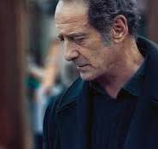
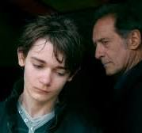
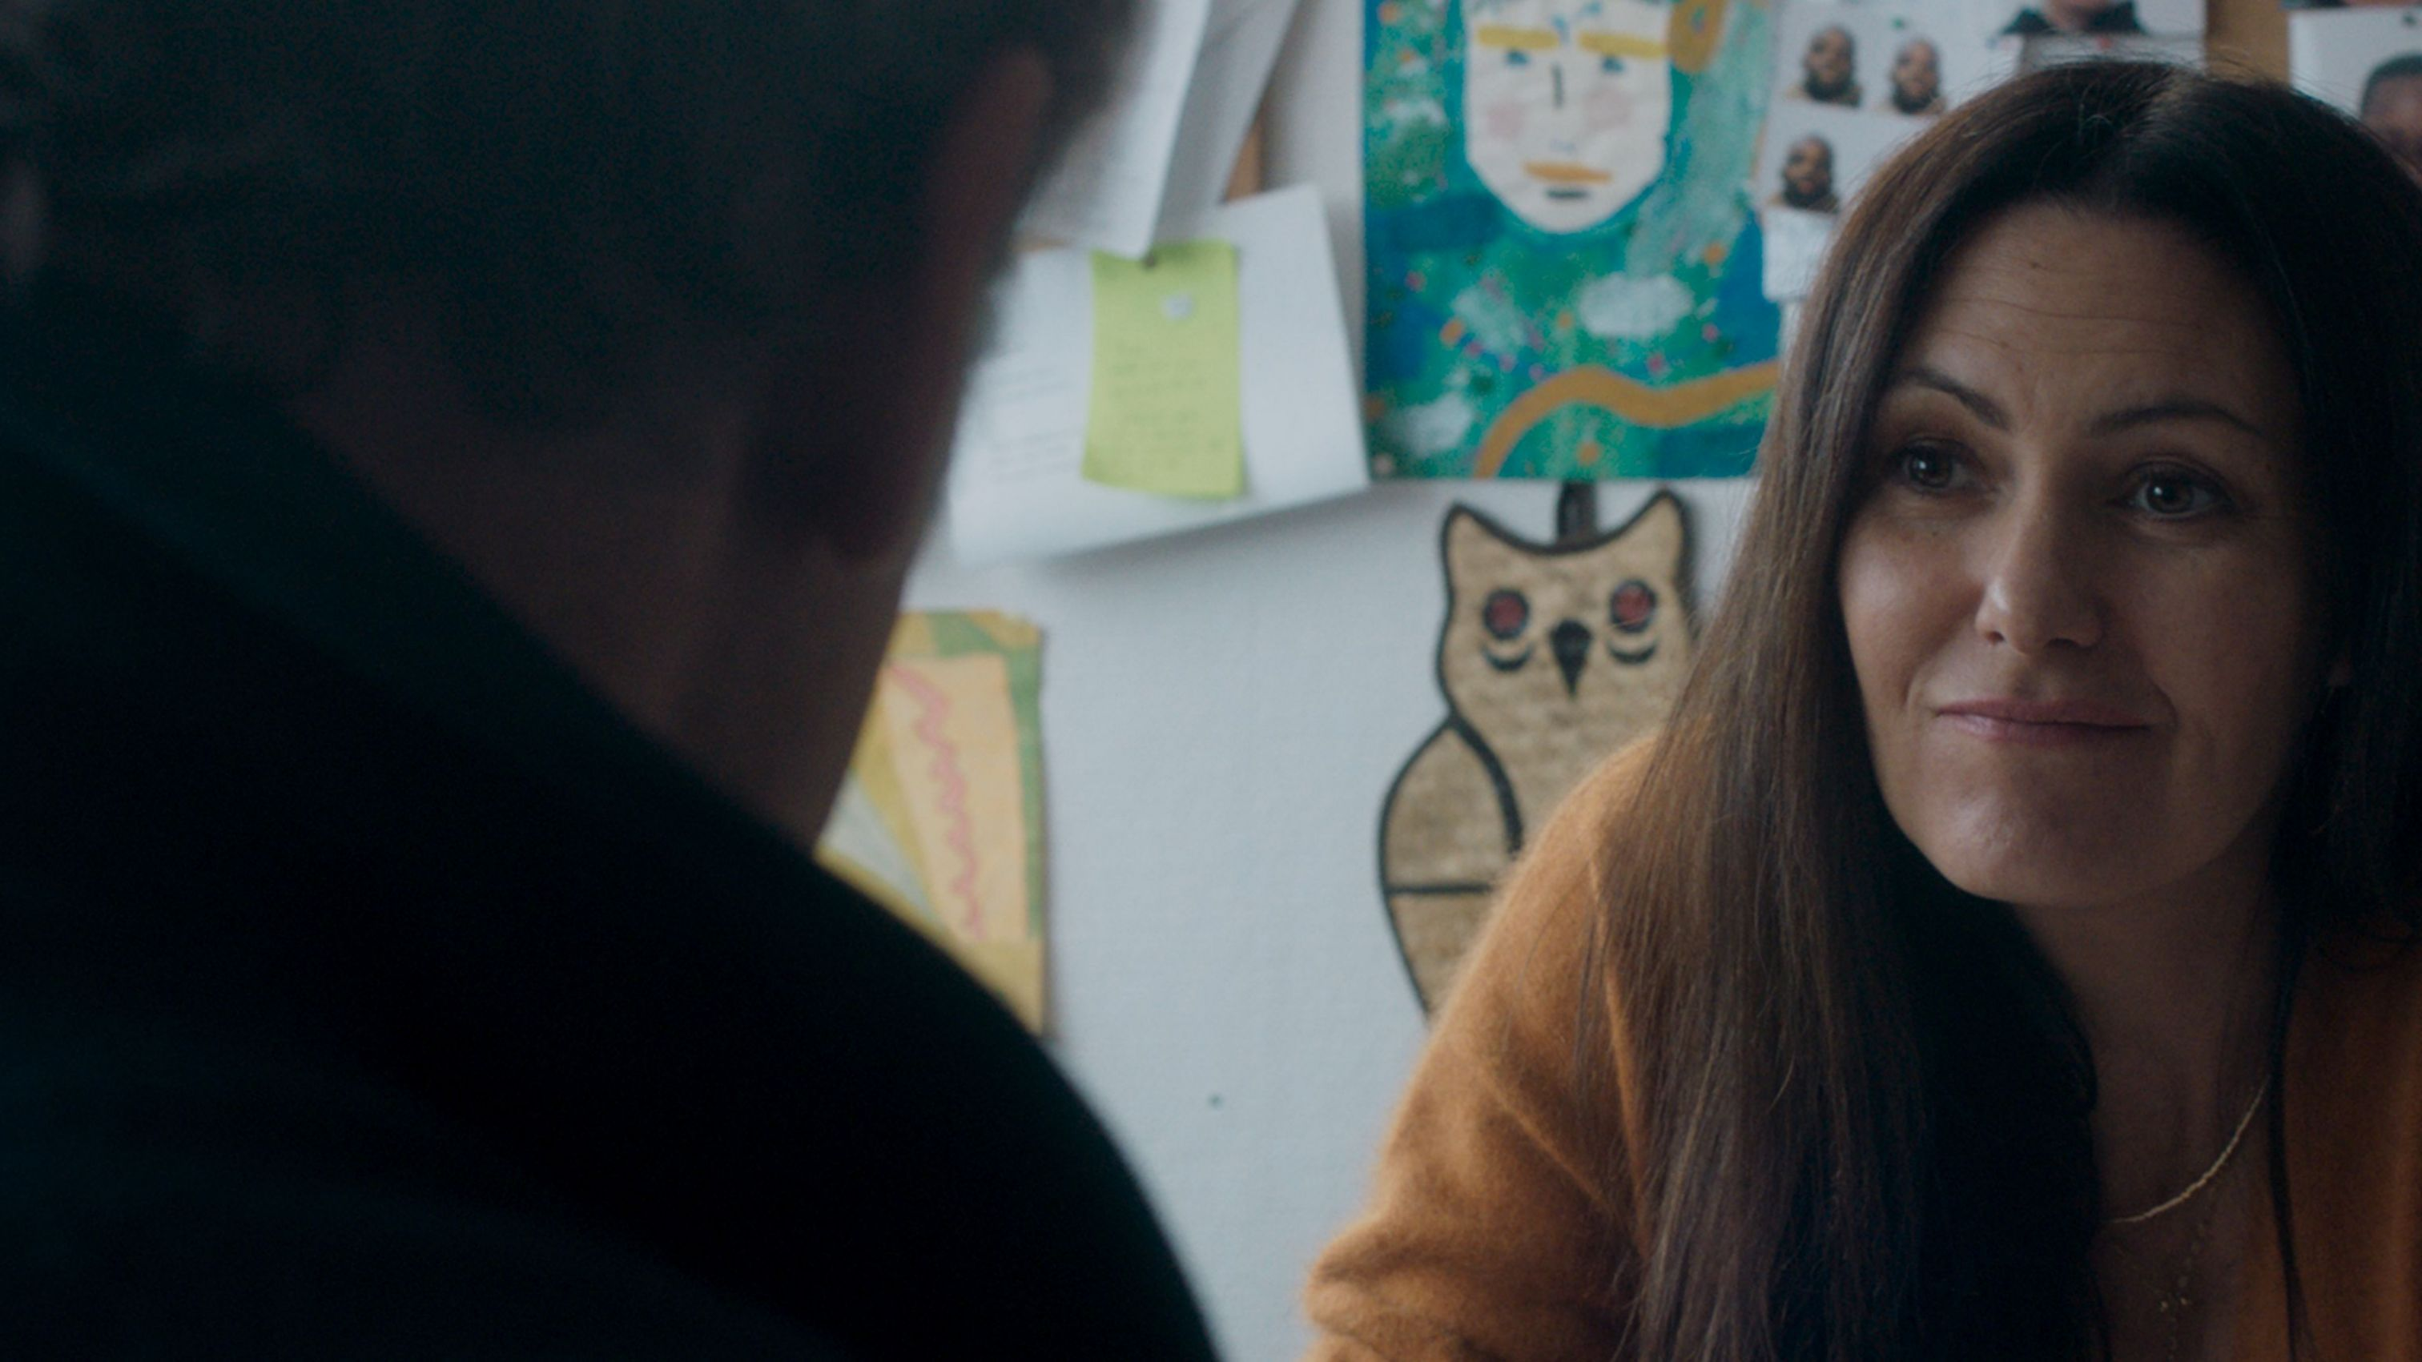
LES ACTEURS
Vincent LINDON,
Un nouveau rôle de
héros social
Juste et engagé
Stefan Virgil STOICA
Elève Acteur roumain
un mélange d'intensité et de sobriété
Karole ROCHER
Actrice, Scénariste, Réalisatrice
Française
des seconds rôles marquants (Nominée aux Césars pour Polisse)

Slide 12
Secrets de casting
Après avoir commencé un casting dans différents camps de France, Nicolas BOUKHRIEF a vite compris qu'il faisait fausse route : "Je trouvais immoral de mettre en lumière un jeune de 15 ans qui deviendrait le prince de son village pendant les deux mois de tournage et à la sortie du film, mais serait ensuite renvoyé dans son bidonville très rapidement »
« J’ai donc rencontré en Roumanie l’acteur Stefan Virgil Stoica qui parlait très bien anglais, mais pas le français. Plutôt que de le coacher pour lui apprendre tant bien que mal la langue et qu’il la joue avec un accent caricatural, j’ai choisi que mes deux personnages communiquent en anglais ».
Par contre, les personnages qui composent la famille élargie de Victor sont interprétés par des Roms, que le réalisateur a rencontrés grâce à une association.

Slide 13
LES PERSONNAGES
Jacque Romand, professeur d’histoire :
Solitaire : Jacques est veuf ; il a perdu sa femme dans un accident de voiture et sa fille unique vit au Canada, loin de lui.
Déprimé et en quête de sens : à la suite d'une bagarre entre élèves qui éclate lors d’un cours où il faisait référence à la Shoah, il se sent dépassé par cette agressivité et semble avoir perdu sa vocation. "Je sers à quoi ?", s'interroge-t-il au début du film.
Généreux et courageux : cet amoureux des livres anciens qu'il collectionne, va pourtant les vendre un à un pour s'attacher les visites quotidiennes de Victor, qu'il monnaye avec la communauté des ROMs.
Posé mais persévérant, il se bat contre l’indifférence de la société pour tenter de donner un avenir à cet enfant sauvage ;
Attentif aux autres : il va s’engager auprès des enfants migrants au sein d’une association qui deviendra pour lui une nouvelle famille ; il y rencontrera peut-être même un nouvel amour.

Slide 14
LES PERSONNAGES
Viktor,
Un enfant orphelin et rejeté par la communauté ROM pour son métissage (son père était ROM mais sa mère roumaine) ; Son oncle et tuteur est aussi le chef de ce bidonville ROM; c’est un homme violent et tyrannique qui oblige Viktor à voler, le maltraite et le bat quand il ne ramène pas assez d’argent.
Cet enfant sauvage ne connait que la culture de la rue et montre une grande méfiance à l’égard de Jacques. Le film se déroule lentement au rythme de la patience qu'il faut à Jacques pour conquérir la confiance d'un Victor écorché par la vie
Peu à peu Viktor comprend que Jacques veut le protéger et lui donner une chance de sortir de son milieu ; il va accepter d’apprendre à lire et à écrire mais il reste écartelé entre ces 2 mondes ; le jour où son oncle le tabasse presque à mort c’est à Jacques qu’il s’adresse pour le sauver de cet enfer.
Les ROMs de Roumanie sont sans doute les plus pauvres de tous. La police explique qu’il y a chez eux très peu de faits divers sanglants, essentiellement des larcins. Par contre la maltraitance des enfants par des tuteurs violents est un grave problème, même si bien sûr ce n’est pas la majorité.

Slide 15
LES PERSONNAGES
Harmel Kirshner
Jacques tente d’abord de trouver un relais et une aide auprès des Administrations publics pour sortir Viktor de la rue, l’accueillir et lui donner un toit. Mais toutes les portes se ferment et il se retrouve seul sur ce parcours du combattant jusqu’au jour où il rencontre Harmel Kirshner.
C’est la responsable d’une association qui vient en aide aux enfants de migrants.
Elle sera la seule à soutenir Jacques et à comprendre les réticences de Viktor.
Jacques finira par donner des cours d’alphabétisation aux enfants de migrants au sein même de cette association, seul maillon efficace de la société pour cette population.
A cause du racisme qu’ils subissent des autres élèves et qui génère trop de problèmes, des directeurs d’école refusent d’intégrer ces enfants ROMs à leurs effectifs.
Quelques associations font néanmoins un travail remarquable auprès d’eux et offrent un portrait différent de cette population.

Slide 16
Thèmes du film : des questions sociétales
Dans ce film social et humaniste, Nicolas Boukhrief aborde plusieurs questions :
celle de l'essoufflement de l’engagement des professeurs dans les écoles de la République ; il nous montre à travers Jacques que le malaise de ces professeurs vient de leur relation à l’Education nationale ET NON d’un rejet de leur métier d’enseignant.
celle de l’accueil des enfants migrants et en particulier des ROMS. La violence qui s'exerce parfois sur eux et leur déscolarisation totale sont montrées ici avec sobriété et sans pathos. Lors de ses recherches auprès des associations et des services de police, Nicolas BOURKHRIEF a découvert que les jeunes Roms sont des sortes "d’adolescents sauvages" qui, pour la plupart, ne savent ni lire ni écrire.
celle de la transmission ; Ce film tente de montrer que la seule façon d’intégrer ces enfants, c’est l’éducation.

Slide 17
CRITIQUES du film
Des situations pas toujours très crédibles comme le cambriolage d'un domicile qui se termine par l'assoupissement du cambrioleur dans la chambre à coucher. On commence à décrocher de l'intrigue
Plein de bons sentiments : Lindon campe ici son énième rôle social. (un chômeur dans La Loi du marché, un leader syndical en grève dans En guerre, puis un haut cadre dirigeant contraint d’appliquer un plan social inique dans Un autre monde – trois longs métrages signés par son complice Stéphane Brizé).
Film un peu convenu sur ces thèmes de société, sauf peut-être sur la communauté ROM à laquelle nous ne pensons pas forcément lorsque le thème de l’immigration est abordé.

